Slide 1
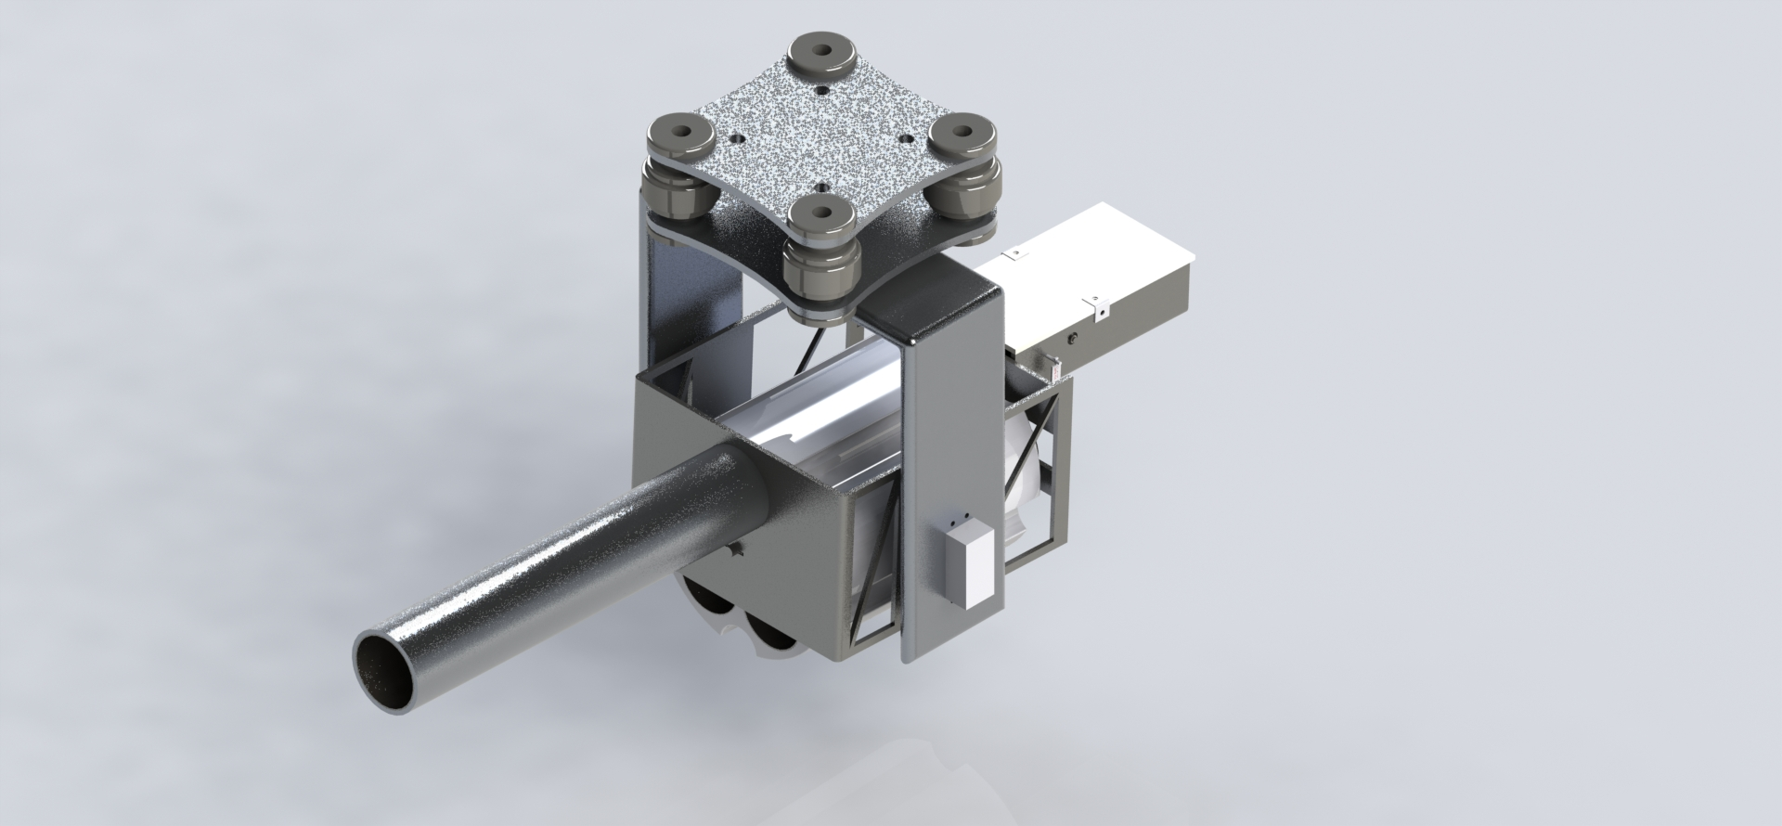
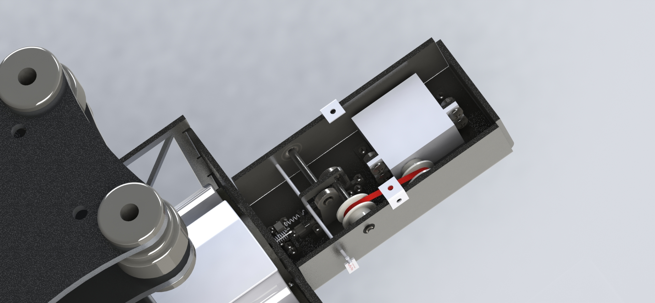
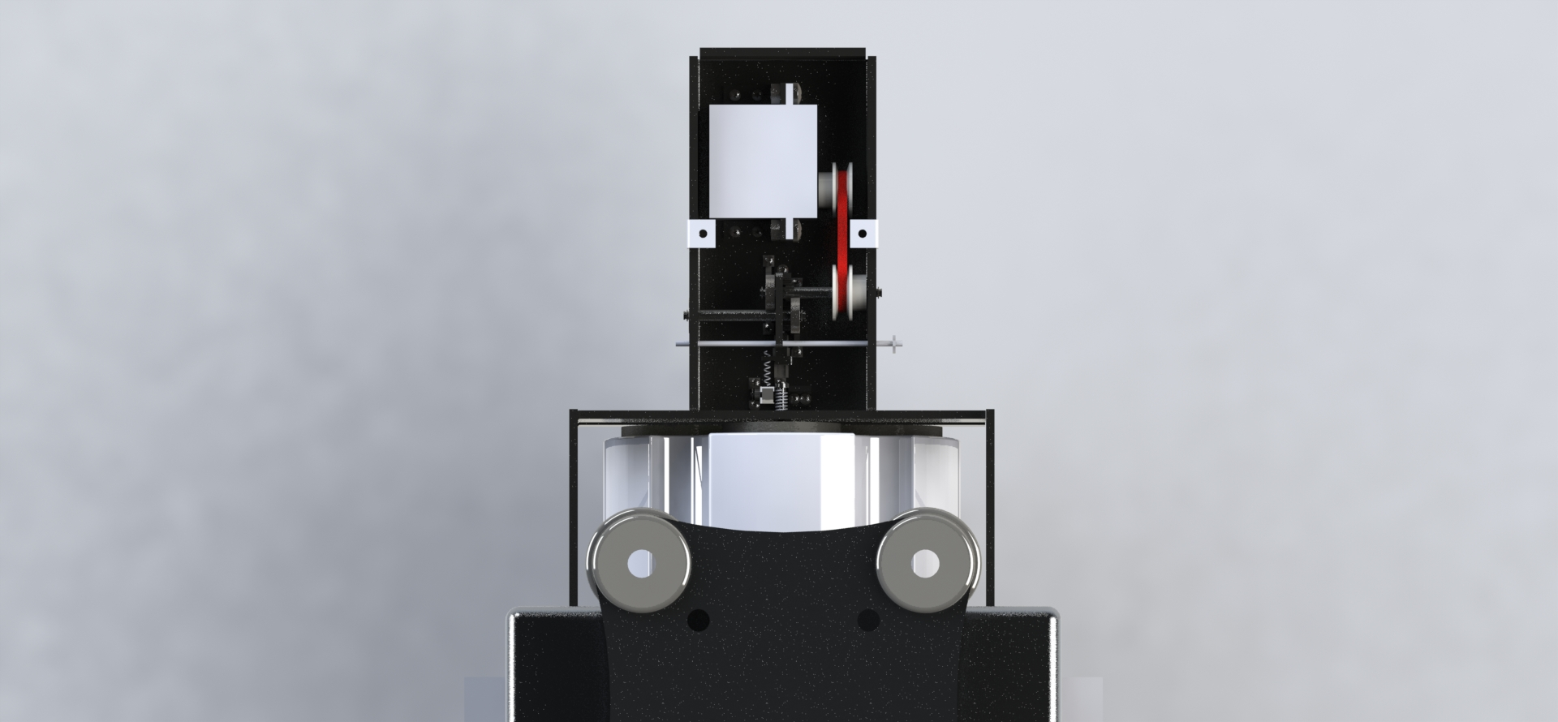
הנדסה מכנית
דן פרידלנד, לינוי חליפה
מנחה: ד"ר שרון ארבל
האתגר:
המשקל המקסימלי לא יעלה על 6 ק"ג
המוסיקטו יכלול מערכת נקירה וטעינה
שתעבוד עם מנוע אחד בלבד!
תוצאות:
כמות החימוש של המוסיקטו תכיל עד 5 תחמושת
המשקל הסופי הוא 5.75 ק"ג
הזמן בין ירי לירי לא עולה על 2 שניות
תוצר הפרויקט:
תיק שרטוטים
מידול המערכת
סימולציות ואנליזות שונות.
מטען ייעודי לפיזור הפגנות
"מוסקיטו"
תכנון מטען ייעודי לפיזור הפגנות שיתחבר לרחפן
מערכת פשוטה,זולה,וקלה לתפעול
תכנון מטען ייעודי בעל מערכת נקירה, שבעזרתו ניתן יהיה לירות כול סוג תחמושת שאותו נבחר בעל קוטר של 40 מ"מ
מערכת ה"מוסקיטו"

